Slide 1

Bài 1
KIẾN VÀ CHIM BỒ CÂU

Slide 2

Trả lời câu hỏi

Slide 3

a. Bồ câu đã làm gì để cứu kiến?
Bồ câu nhanh trí nhặt một chiếc lá thả xuống nước để cứu kiến.
b. Kiến đã làm gì để cứu bồ câu?
Kiến bò đến cắn vào chân người thợ săn.
c*. Em đã học được điều gì từ câu chuyện này?
Trong cuộc sống hằng ngày cần giúp đỡ nhau, nhất là khi người khác gặp hoạn nạn.

Slide 4
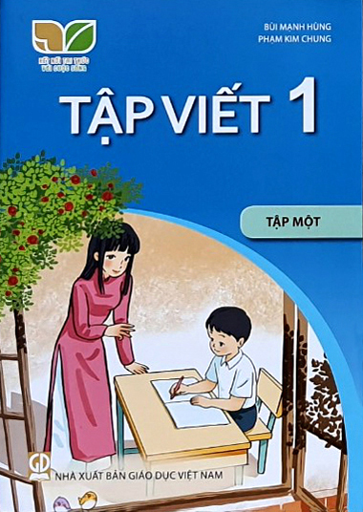
4. Viết vào vở câu trả lời cho câu hỏi b ở mục 3
Kiến bò đến chỗ người thợ săn và cắn vào chân anh ta.

Slide 5
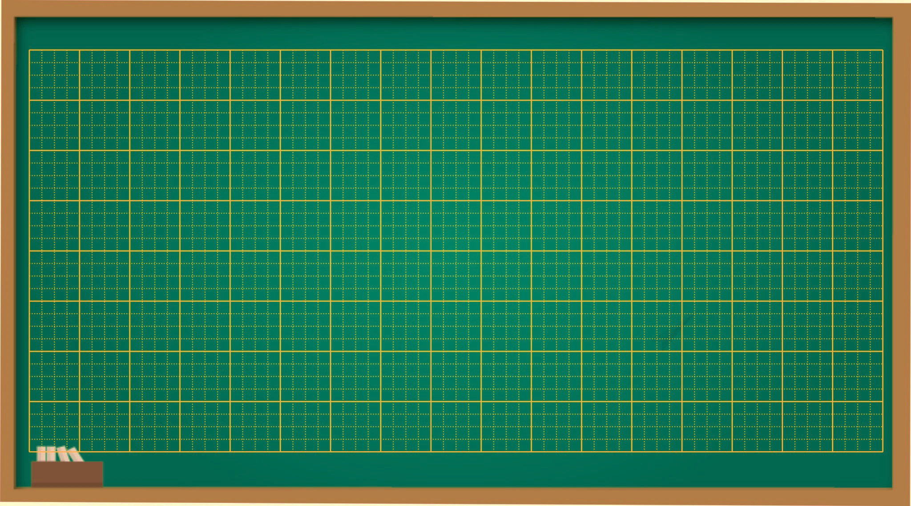
Thứ hai ngày 4 tháng 4 năm 2022
Tiếng việt
Kiến và chim bồ câu
Một con kiến không may bị rơi xuống nước. Nó vùng vẫy và
la lên:
- Cứu tôi với, cứu tôi với!
Nghe tiếng kêu cứu của kiến, bồ câu nhanh trí nhặt một
chiếc lá thả xuống nước. Kiến bám vào chiếc lá và leo được lên bờ.

Slide 6
Kiến và chim bồ câu
Một con kiến không may bị rơi xuống nước. Nó vùng vẫy và la lên:
- Cứu tôi với, cứu tôi với!
Nghe tiếng kêu cứu của kiến, bồ câu nhanh trí nhặt một chiếc lá thả xuống nước. Kiến bám vào chiếc lá và leo được lên bờ.
Một hôm, kiến thấy người thợ săn đang ngắm bắn bồ câu. Ngay lập tức, nó bò đến, cắn vào chân anh ta. Người thợ săn giật mình. Bồ câu thấy động liền bay đi.
Bồ câu tìm đến chỗ kiến, cảm động nói:
- Cảm ơn cậu đã cứu tớ.
Kiến đáp:
- Cậu cũng giúp tớ thoát chết mà.
Cả hai đều rất vui vì đã giúp nhau.

Slide 7
5. Chọn từ ngữ để hoàn thiện câu và viết câu vào vở:
giật mình | nhanh trí | cảm động | giúp nhau | cứu
a. Nam (…) nghĩ ngay ra lời giải cho câu đố.
b. Ông kể cho em nghe một câu chuyện (…).

